Slide 1
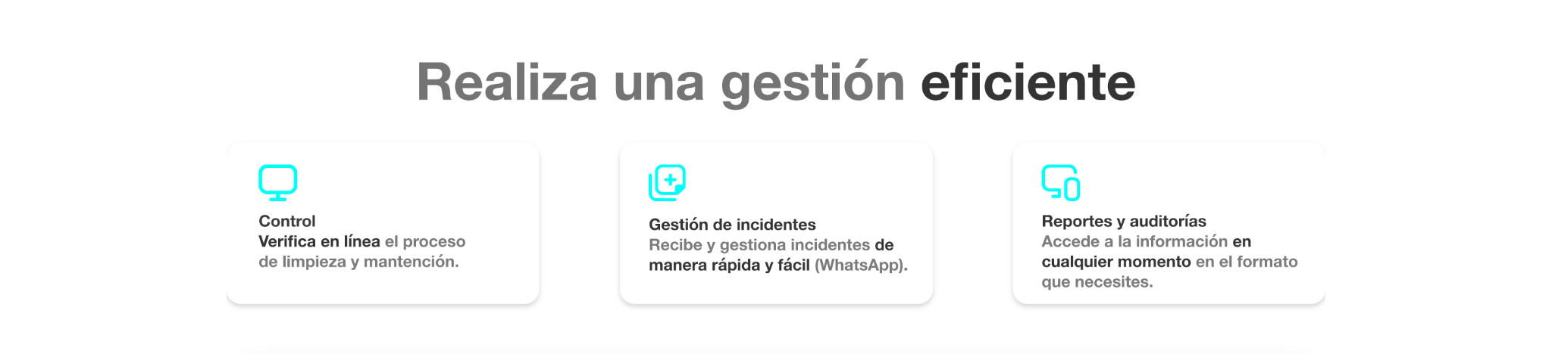


Versión desktop
1- Falta ítem “Mayor eficiencia”.
2- El Carrusel se debe auto deslizar.
Mayor eficiencia
Aplica herramientas de Inteligencia
Artificial (AI) para la generación
de eficiencias.

Slide 2
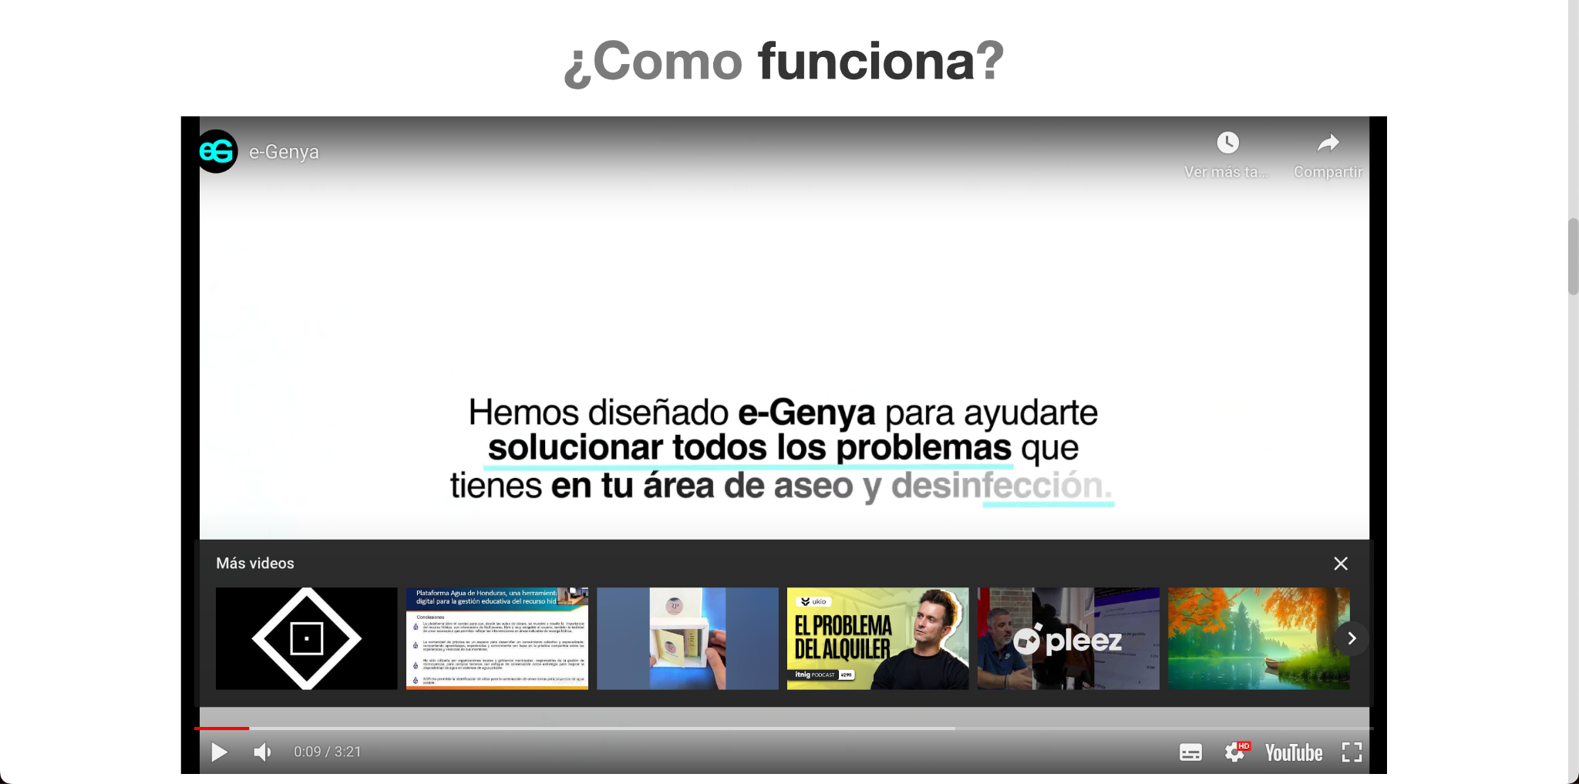
Versión desktop
1- Video a Pantalla completa Link correcto del video https://www.youtube.com/watch?v=mFZIYqa79PY
2- Eliminar los bordes laterales negros.
3- Se debe ver como en la web actual https://egenya.cl/.

Slide 3
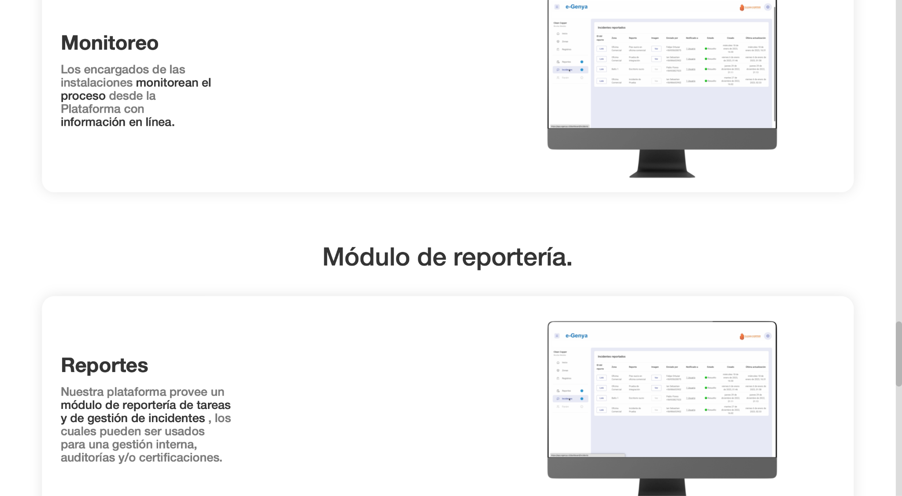
Versión desktop
1- Ver videos
Módulo de incidentes - Monitoreo (ya reemplazado en el Drive)
Módulo de reportería - No es el video que corresponde.

Slide 4
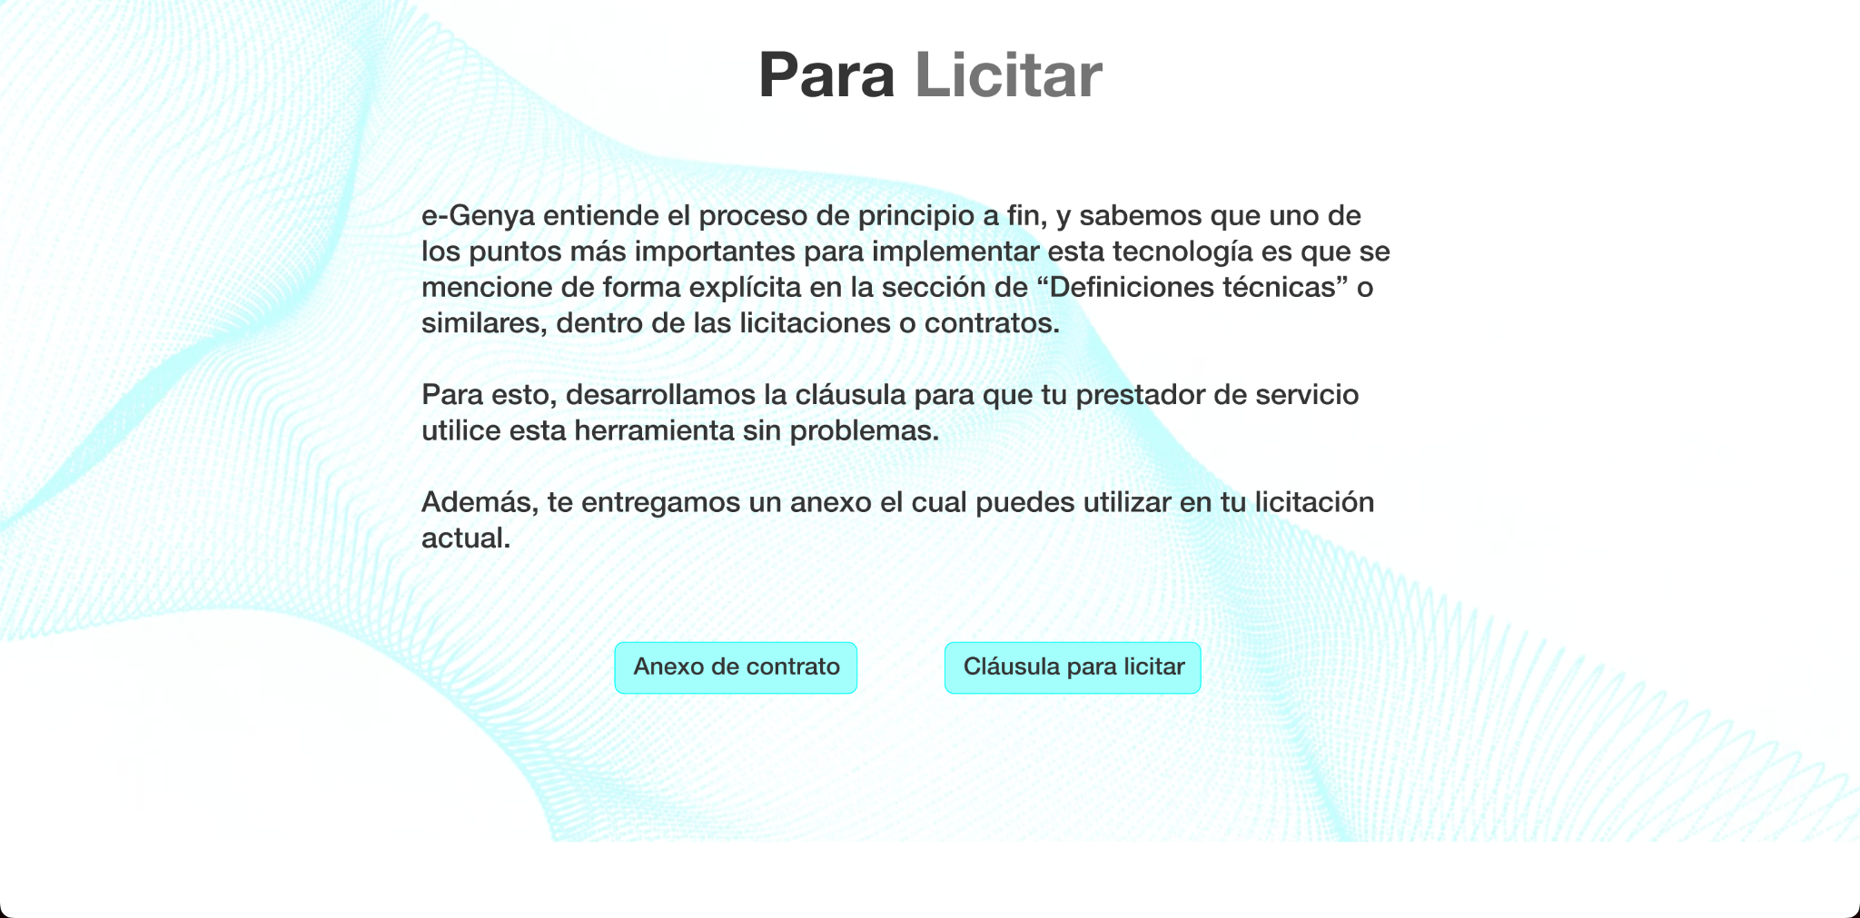
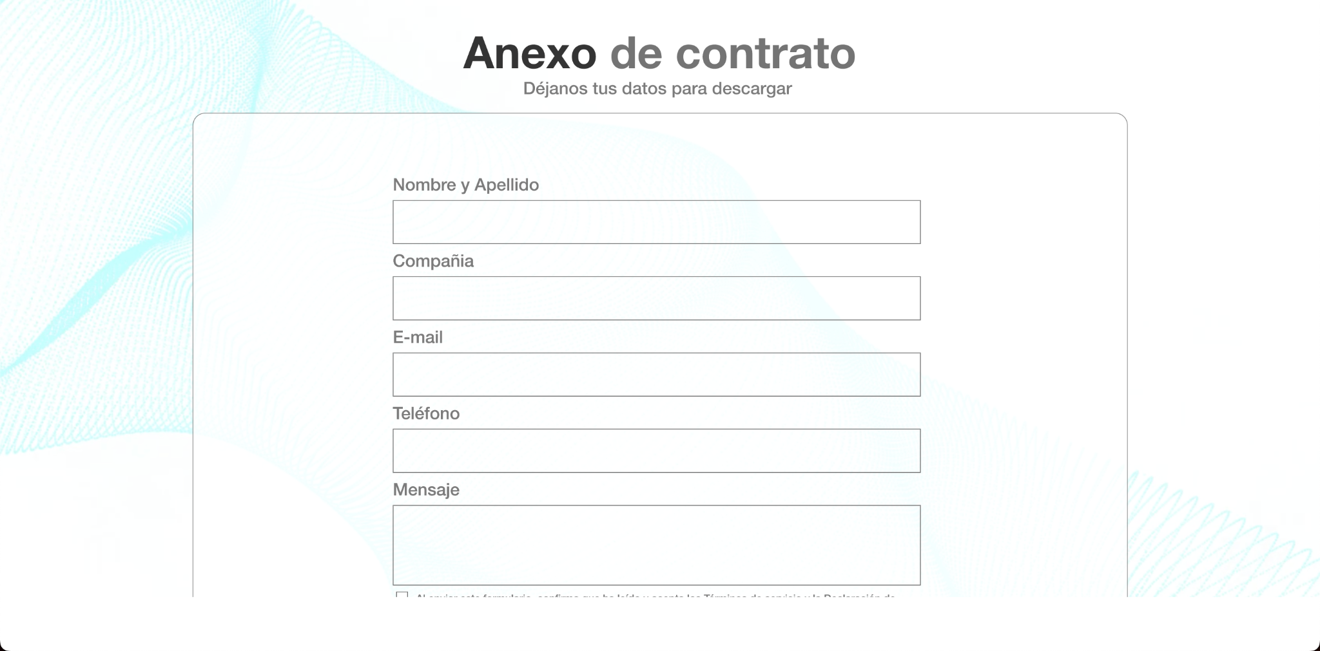
Versión desktop
1- Falta
Dejo nuevamente el link del diseño aquí

Slide 5
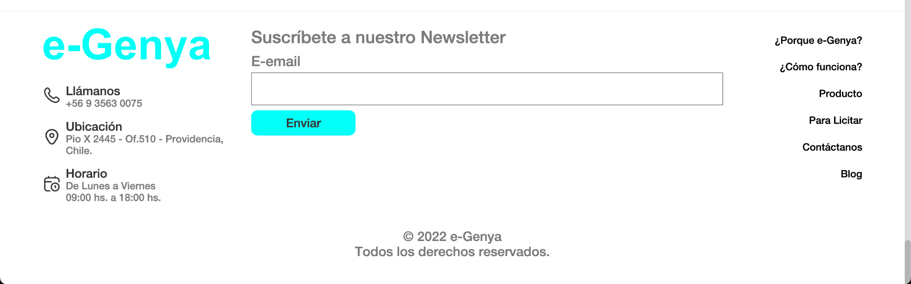
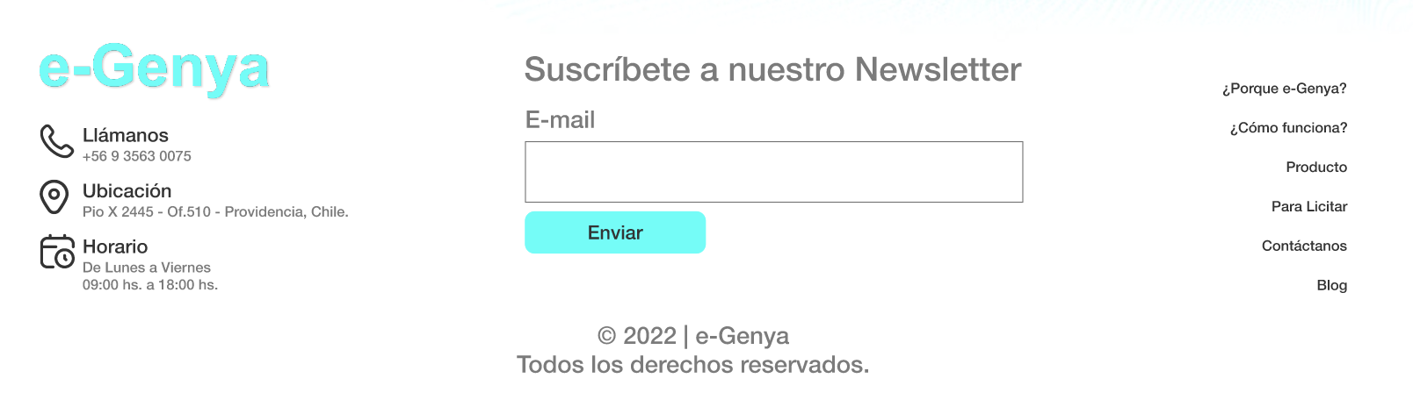
Versión desktop
1- Los textos de bajada deben ir en Ligth.

Slide 6
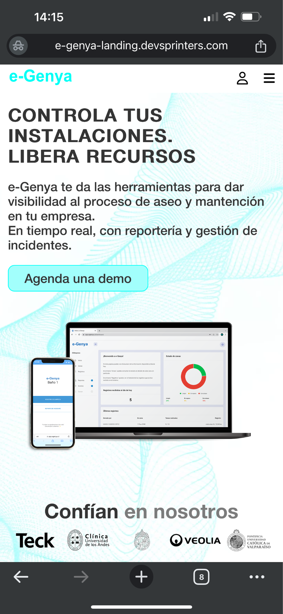
Versión Móvil
1- No se auto reproduce el video del home.

Slide 7
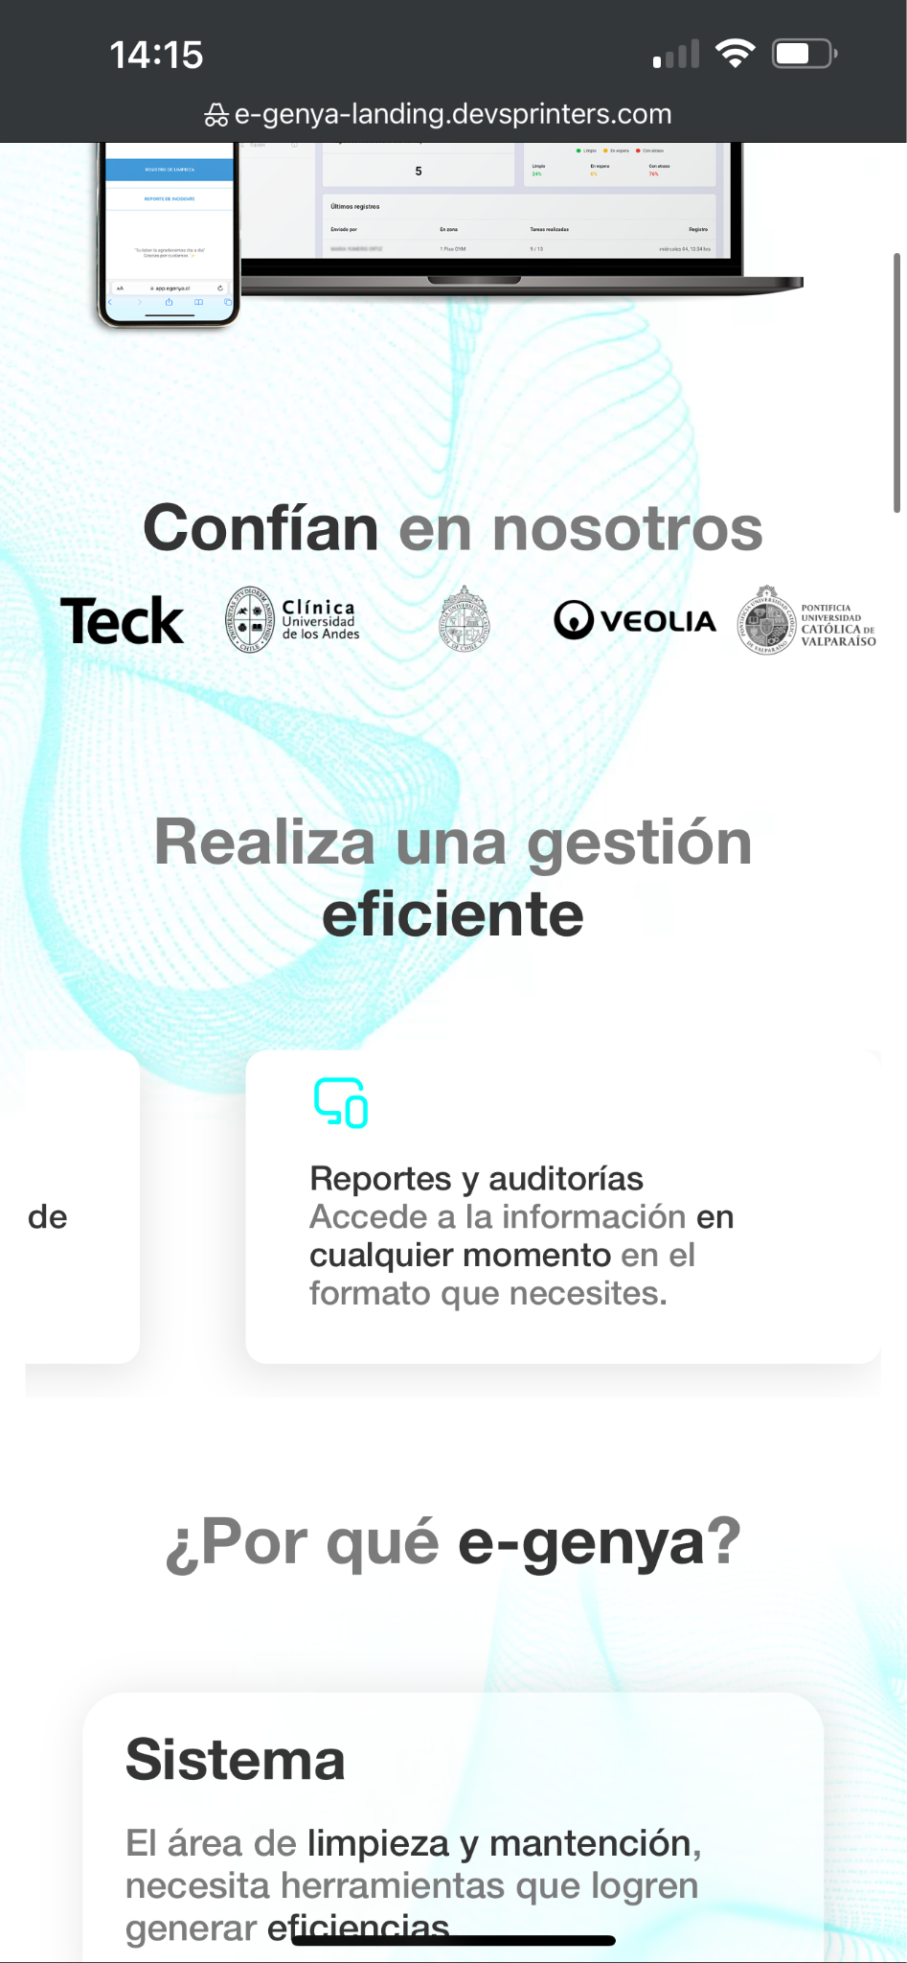
Versión Móvil
1- Falta ítem “Mayor eficiencia”.
2- El menú debe ser fijo al
hacer Scroll.

Slide 8
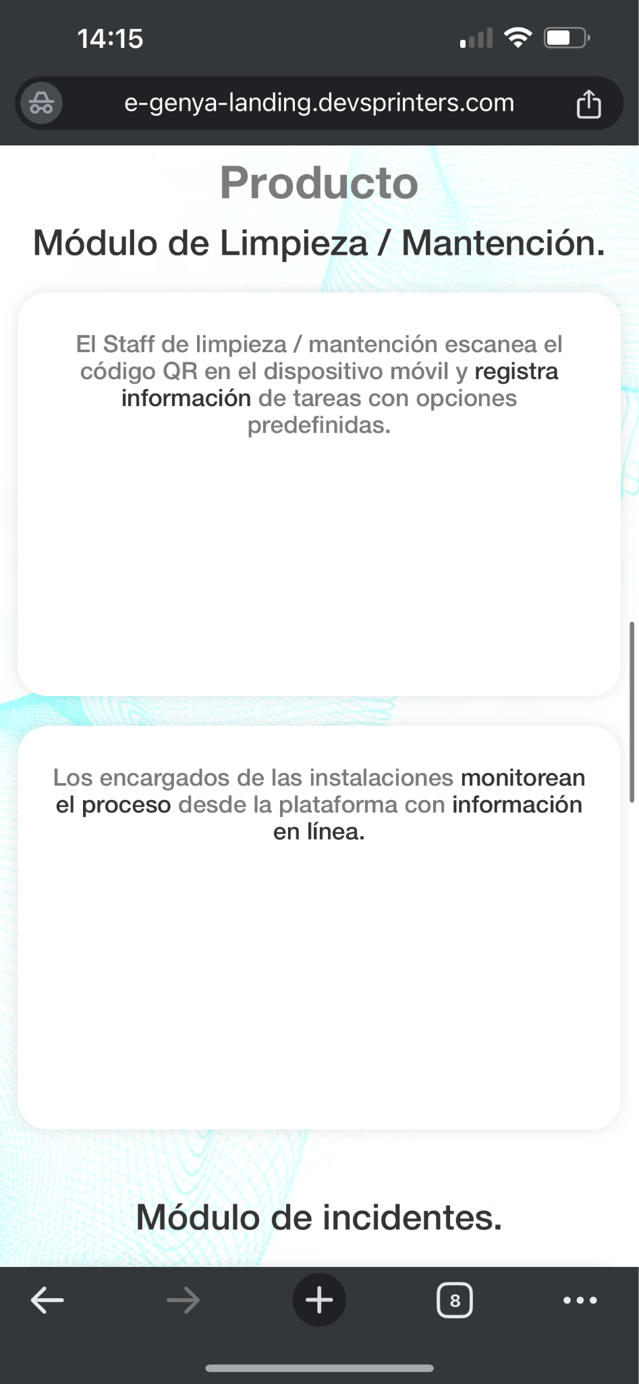
Versión Móvil
1- No se reproducen los videos.

Slide 9
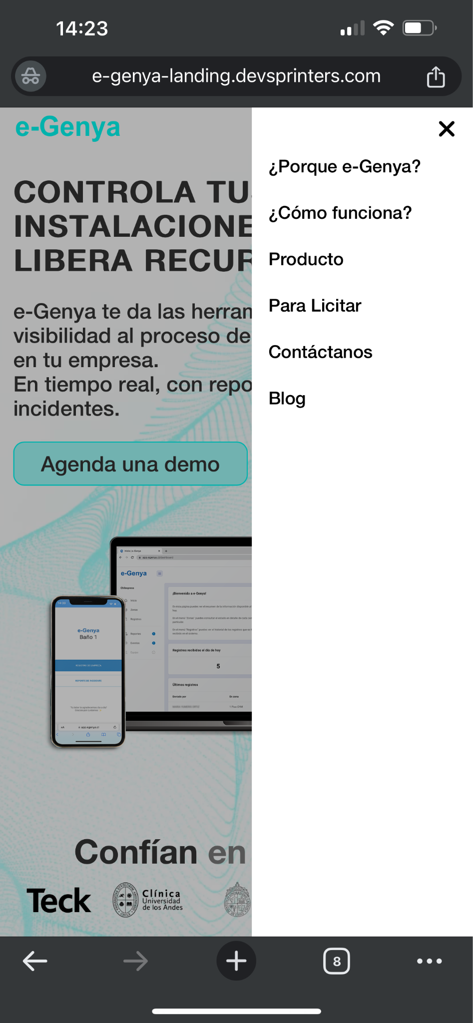
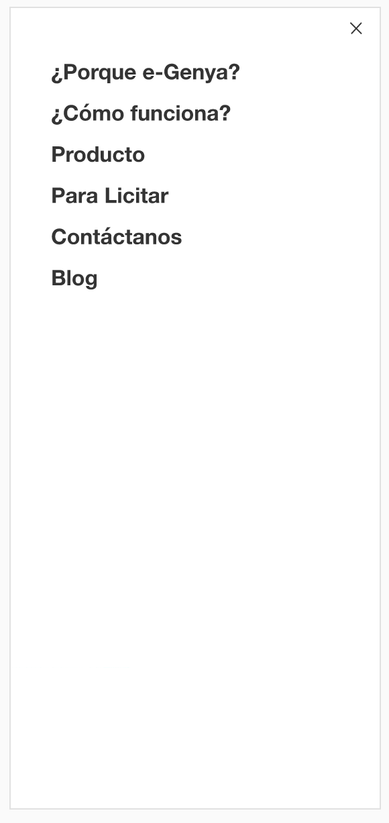
Versión Móvil
1- El menú debe quedar a pantalla
completa.

Slide 10
Extras
1- Menú en versión móvil.
2 - Página para licitar: página de referencia https://egenya.cl/para-licitar/
Links de archivos
https://drive.google.com/drive/folders/1XfNM-lt37K3G_zLjv-d_8NlYGDjzjZYe?usp=sharing

